Slide 1
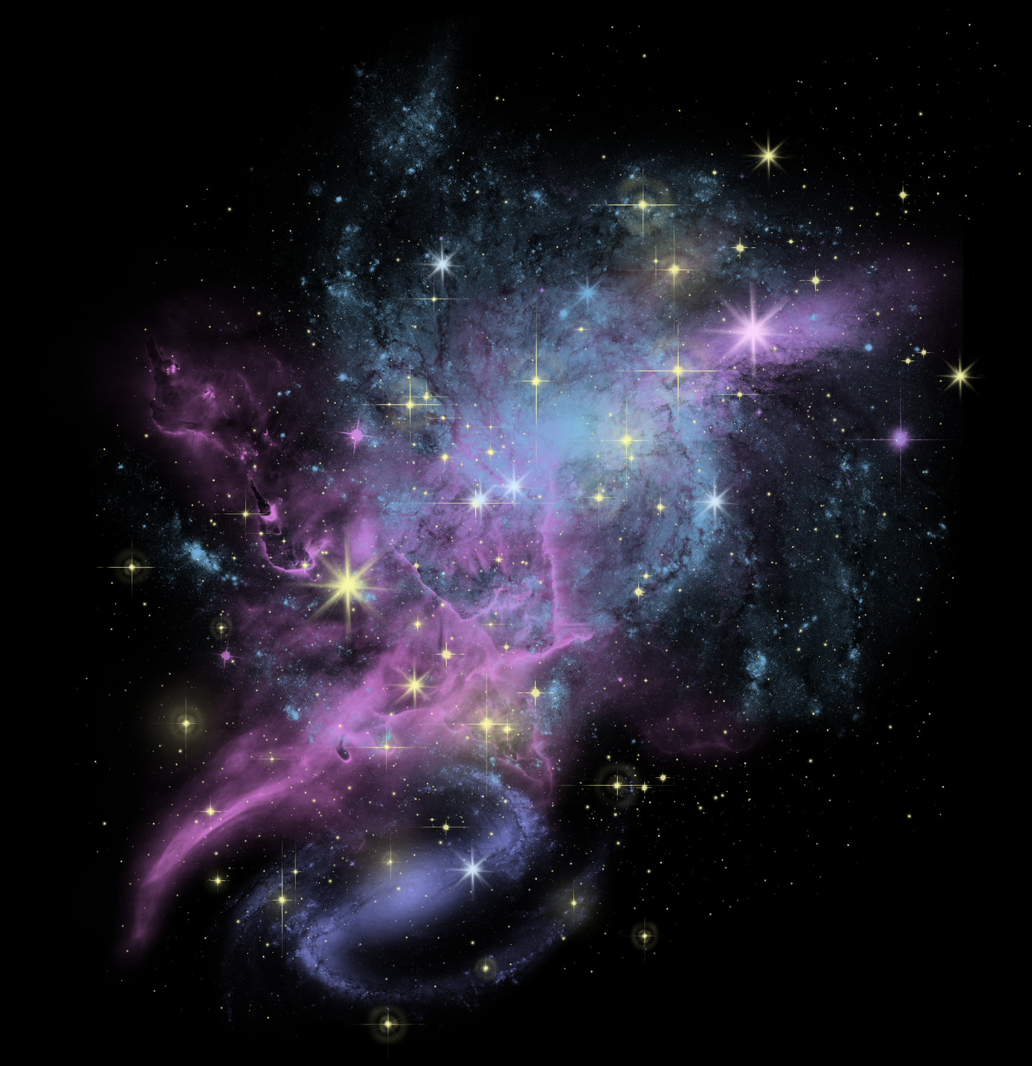

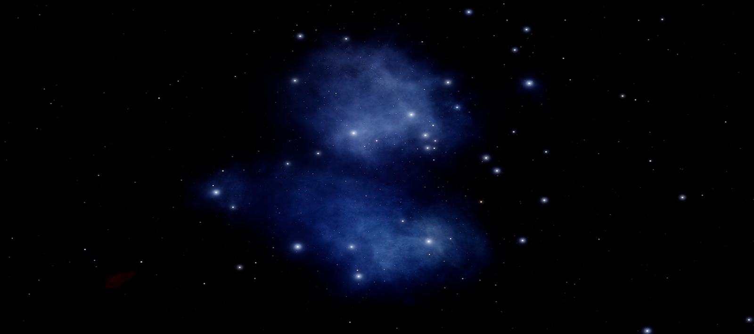

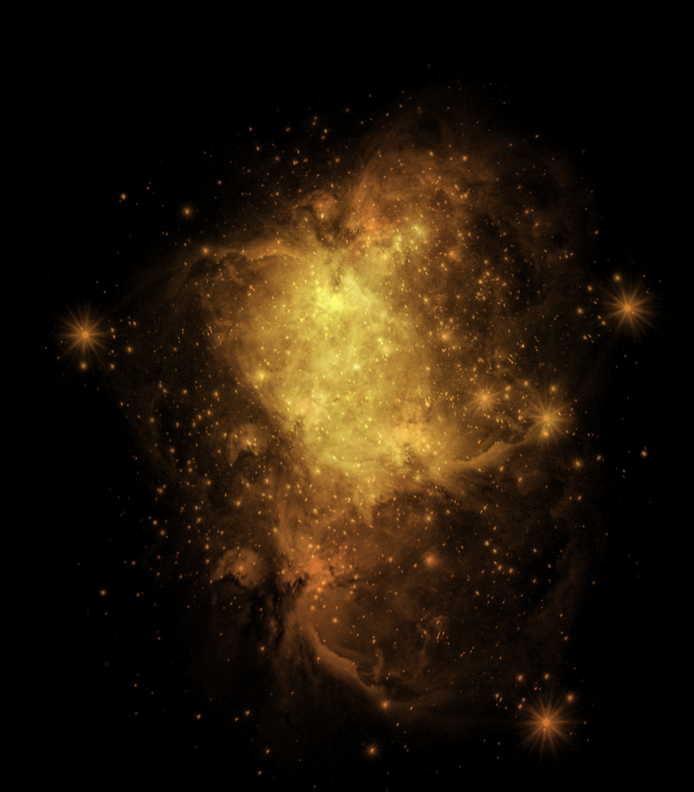
CHRONICLES OF EXOPLANET EXPLORATION
EXO-GAMES
PLATAFORMA EDUCATIVA INTERACTIVA
THIAGO KUPERMAN
FRANCISCO PEREZ
MANUEL PARADA
MARILENA SERVIN
PALOMA RIEZNIK
LA BANDA DE MARSHALL
BUENOS AIRES, ARGENTINA

Slide 2


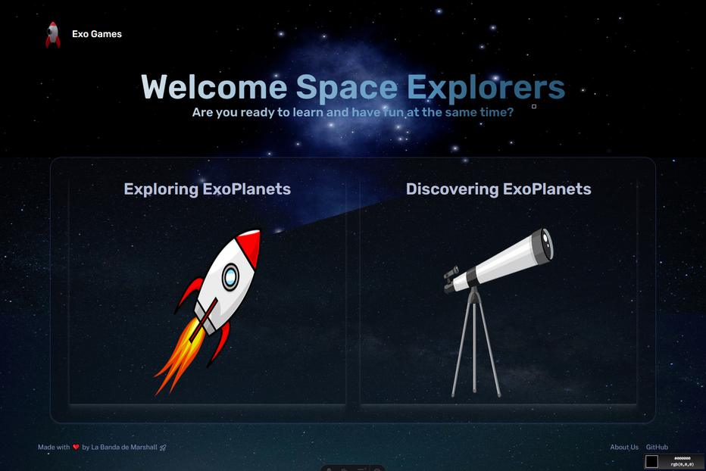
EXO-GAMES: APRENDER PUEDE SER DIVERTIDO
ExoGames es una plataforma educativa interactiva que busca despertar curiosidad en los más jóvenes a través de juegos divertidos y atractivos sobre exoplanetas.
En esta emocionante aventura espacial aprenderán todo sobre el descubrimiento, el estudio y las fascinantes características de los planetas que se encuentran más allá de nuestro sistema solar, a la vez que desarrollan habilidades de pensamiento crítico.

Slide 3
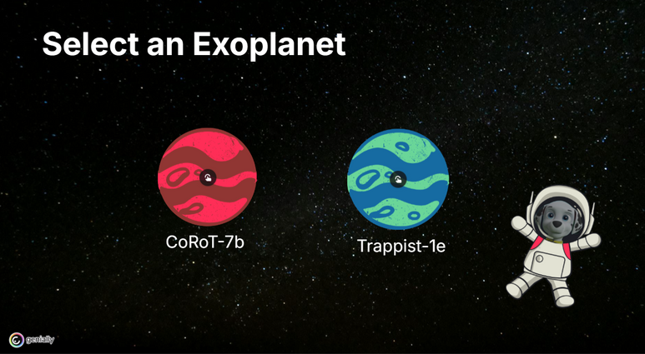
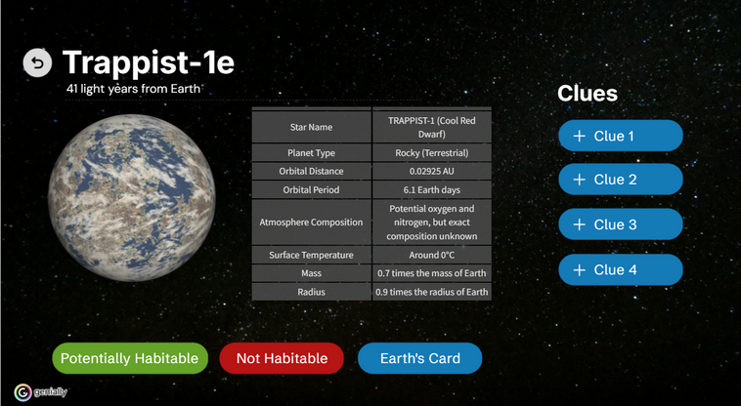
EXPLORANDO LOS EXOPLANETAS
Guiados por el astronauta dálmata Marshall, los niños viajarán a través del universo con la misión de determinar la habitabilidad de diferentes exoplanetas. Tras recoger datos e interpretar pistas, el jugador debe decidir si el planeta se encuentra o no dentro de la zona habitable. Este juego adapta datos complejos de los exoplanetas haciéndolos accesibles para los niños.
Pueden probar una demo del juego acá.
Los jugadores pueden acceder a una tarjeta de datos del planeta. Estas les dan datos suficientes para hacer inferencias si los comparan con los datos de la Tierra, pero también pueden pedir pistas si no están completamente seguros.

Slide 4
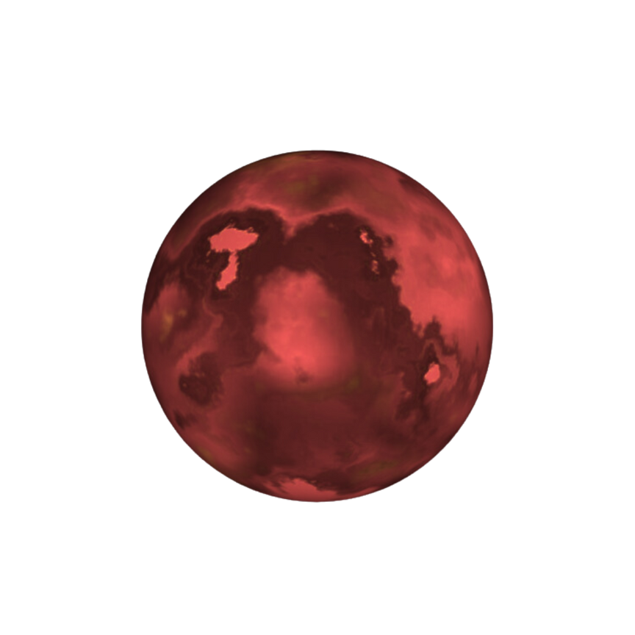


DESCUBRIENDO LOS EXOPLANETAS
A través de minijuegos, los niños aprenderán sobre cómo los astrónomos descubren y recopilan datos sobre estos mundos lejanos. Estos juegos adaptan los distintos pasos del estudio de los exoplanetas para que sean entendibles para niños.

Slide 5
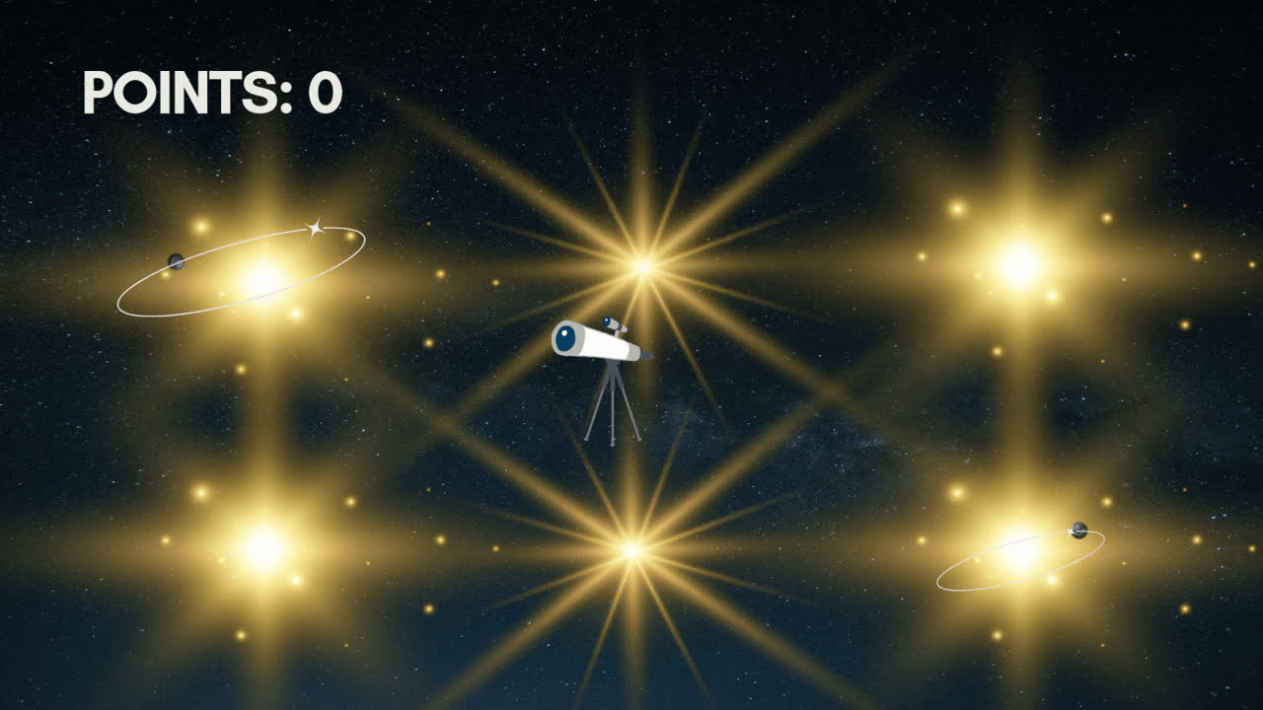
FIND-AN-EXO
Esta adaptación del popular Whac-A-Mole se basa en el método de transito, usado para encontrar exoplanetas. Aparecen sombras delante de diferentes estrellas y los niños tienen el reto de detectar todas las que puedan.

Slide 6



SPECTRAL MATCH
Puzzle interactivo que adapta la técnica de espectroscopia de tránsito. Los niños tienen que emparejar planetas de colores con elementos de la tabla periódica analizando el espectro de luz que emite cada planeta e identificando qué colores faltan.
SPECTRAL MATCH
Find the missing colours and match with the corresponding elements
Hydrogen
Helyum
Nitrogen
Oxygen
Unknown atmosphere
SUBMIT

Slide 7
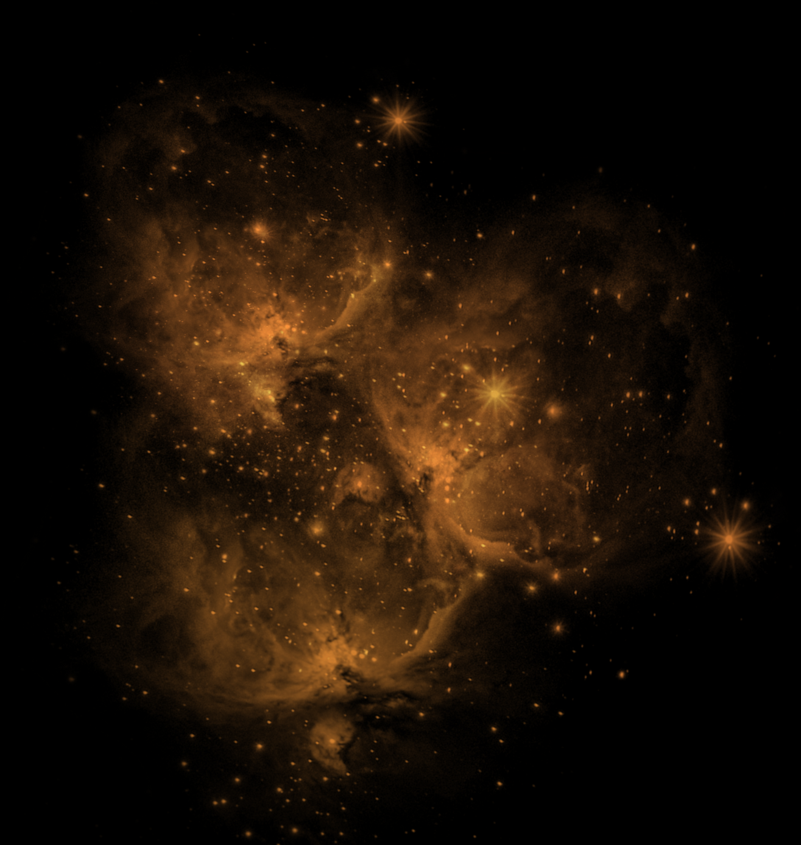
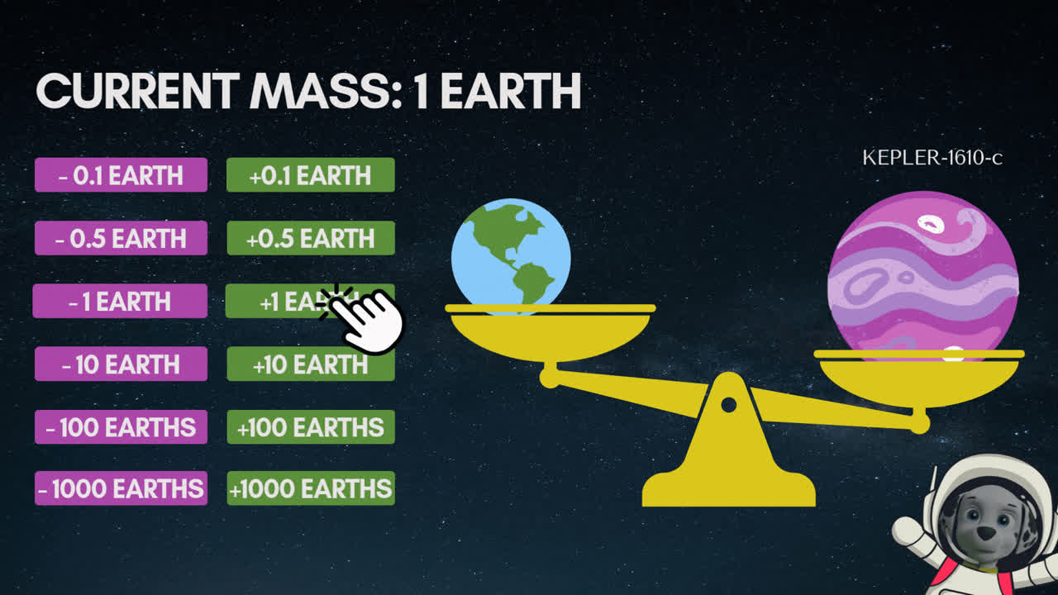
BALANCING PLANETS
Los niños son desafiados a determinar la masa de un misteriosos exoplaneta utilizando una balanza gigante. ¿Tienen que calcular cuántas Tierras harían falta para igualar la masa de cada exoplaneta.

Slide 8
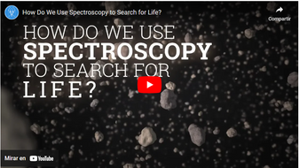
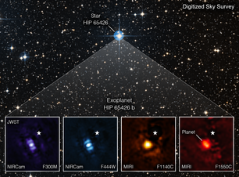
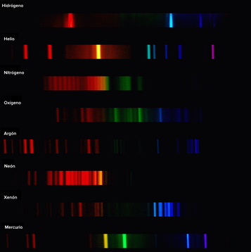
LA CIENCIA DETRÁS DE LA DIVERSIÓN
Todos nuestros juegos se basan en métodos científicos y utilizan los datos más recientes sobre exoplanetas. Después de cada juego, se explican los conceptos reales en los que se basa y, si es posible, se recomienda un experimento en casa para estimular el aprendizaje basado en la prueba.
Ejemplo: Juego Spectral Match
SPECTRAL MATCH
Find the missing colours and match with the corresponding elements
TRANSIT SPECTROSCOPY
Find the missing colours and match with the corresponding elements
Hydrogen
In real life, astronomers use this technique to determine lots of things about exoplanets! Once light is captured, it can be probed to reveal the composition of exoplanet atmospheres. Think of a prism: shine white light through it, and it splits the light into a rainbow spectrum. Scientists can read the color bands of this spectrum like a bar code, revealing which molecules are present.
Helyum
Nitrogen
Recomended video
Oxygen
Source: NASA
Unknown atmosphere
SUBMIT

Slide 9

OBJETIVOS EDUCATIVOS
A través de nuestra plataforma, los niños aprenderán y desarrollarán:
Conceptos básicos de astronomía
Métodos científicos
Pensamiento crítico y resolución de problemas
Matemáticas y estimación
Despertar la exploración y curiosidad
¡Al mismo tiempo que se divierten un montón!

Slide 10



PAGINA WEB
Creamos una demo de la plataforma con algunos juegos ya en funcionamiento. Pueden acceder en el siguiente link:
https://exogames.vercel.app/
¡DISFRUTEN!

Slide 11
FUENTES
Nasa Exoplanets: https://science.nasa.gov/exoplanets/
Eyes on Exoplanets - https://eyes.nasa.gov/apps/exo/#/
Hack an Exoplanet - https://hackanexoplanet.esa.int/tag/hackathon-activities/
Spectroscopy - https://science.nasa.gov/exoplanets/how-we-find-and-characterize/
Habitable Zone - https://science.nasa.gov/exoplanets/habitable-zone/

